Slide 1

BÀI 3 THỰC HÀNH LÀM QUEN VÀ KHÁM PHÁ PYTHON

Slide 2



Bàì 1: Tổng bình phương ba số
Em hãy gán giá trị số nguyên cho ba biến tương ứng a, b, c mỗi giá trị có thể là dương, âm hoặc bằng 0 và có số chữ số tùy ý. Viết chương trình đưa ra màn hình tổng và tổng bình phương ba số đó
Input
a = 2 b = 5 c = 3
Output
Tổng ba số : 10 Tổng bình phương ba số: 38

Slide 3



Gợi ý
Có thể giải bài toán trên theo chế độ đối thoại (ở cửa sổ Shell) hoặc chế độ soạn thảo (ở của sổ Code)
Trong của sổ Shell, soạn thảo các câu lệnh như ở Hình 1
Chế độ đối thoại

Slide 4
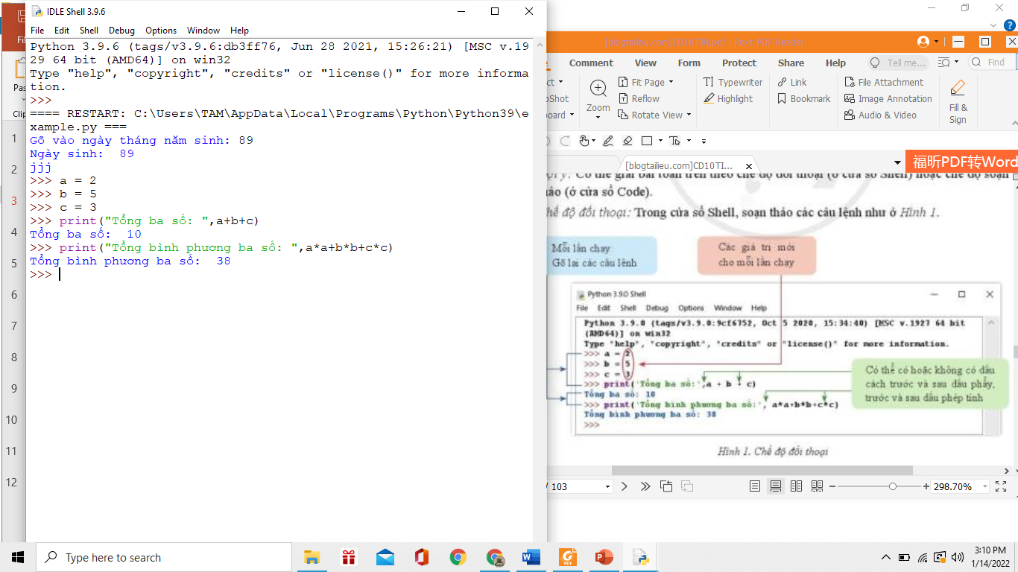
Hình 1: Chế độ đối thoại
Mỗi lần chạy: Gõ lại các câu lệnh
Các giá trị mới cho mỗi lần chạy
Có thể có hoặc không có dấu cách trước và sau dấu phẩy, trước và sau dấu phép tính

Slide 5


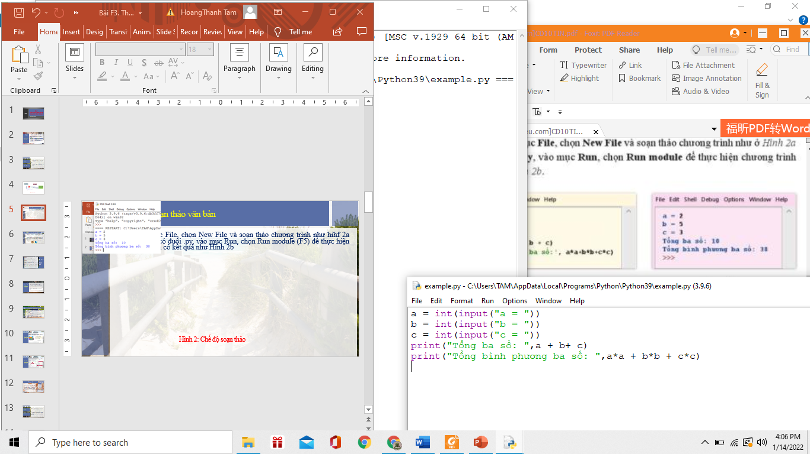
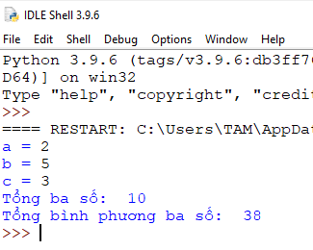
Chế độ soạn thảo văn bản
Vào mục File, chọn New File và soạn thảo chương trình như Hình 2a lưu lại với tệp có đuôi .py, vào mục Run, chọn Run module (F5) để thực hiện chương trình và có kết quả như Hình 2b
a) Cửa sổ Code
b) Cửa sổ Shell
Hình 2: Chế độ soạn thảo

Slide 6
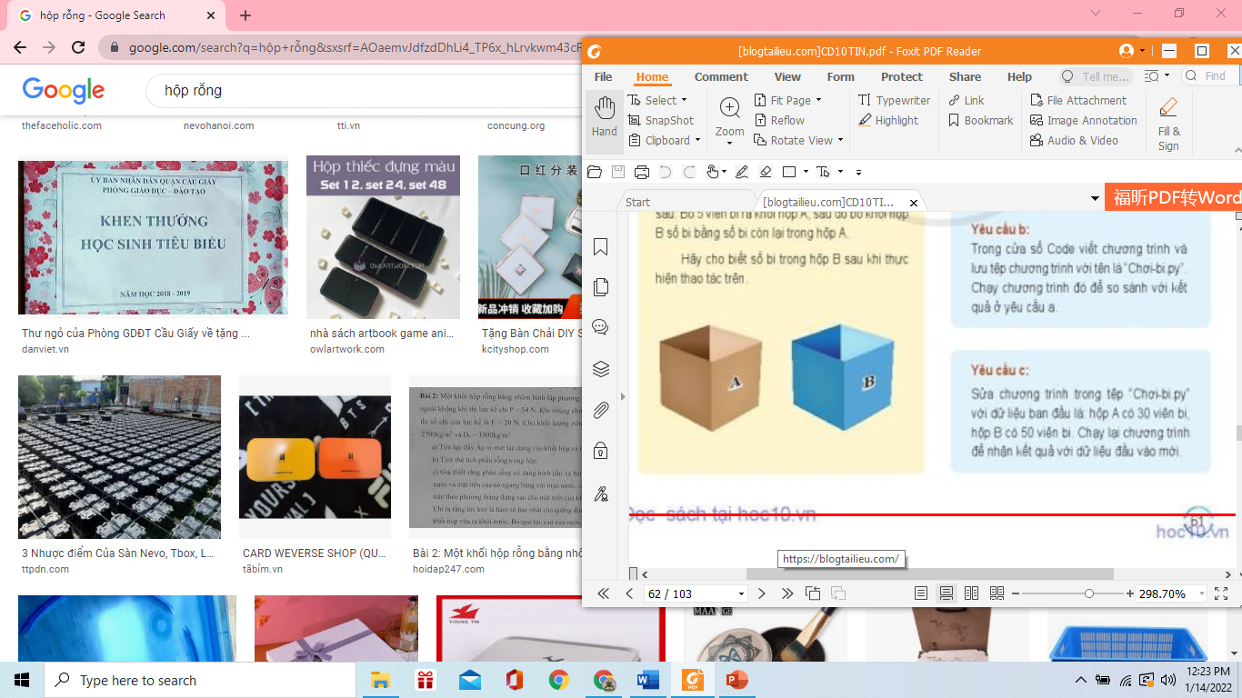
Bàì 2: Làm quen với hai cửa sổ lập trình của Python
Lần lượt theo các yêu cầu a, b và c sau đây, em hãy viết chương trình để trả lời được câu hỏi trong bài toán Tìm số lượng bi
Tìm số lượng bi
Có hai hộp đựng các viên bi. Hộp thứ nhất được dán nhãn bên ngoài là A, trong hộp có 20 viên bi. Hộp thứ hai được dán nhãn bên ngoài là B, trong hộp có 100 viên bi. Thực hiện thao tác sau: Bỏ 5 viên bi ra khỏi hộp A, sau đó bỏ khỏi hộp B số bi bằng số bi còn lại trong hộp A.
Hãy cho biết số bi trong hộp B sau khi thực hiện thao tác trên

Slide 7
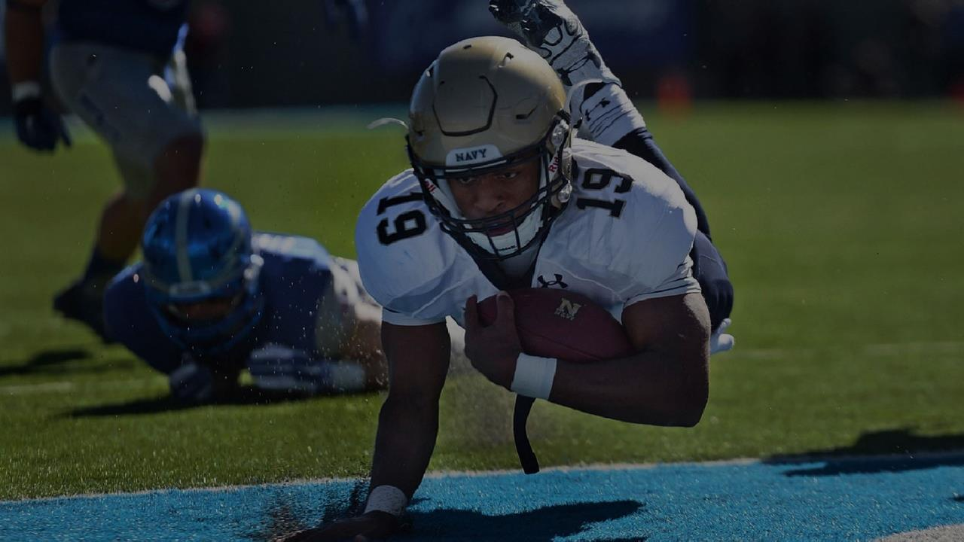



Favorite sport and team
Yêu cầu a:
Trong cửa sổ shell, viết chương trình để máy thực hiện mỗi câu lệnh ngay sau khi gõ câu lệnh đó vào
Yêu cầu b:
Trong cửa sổ Code viết chương trình và lưu tệp chương trình với tên là “Chơi-bi.py”. Chạy chương trình đó để so sánh kết quả ở yêu cầu a
Yêu cầu c:
Sửa chương trình trong tệp “Chơi-bi.py” với dữ liệu ban đầu là hộp A có 30 viên bi, hộp B có 50 viên bi. Chạy chương trình để nhận kết quả với dữ liệu đầu vào mới

Slide 8




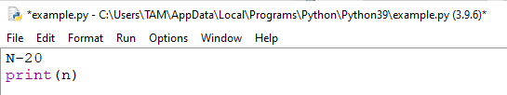
Bài 3: Làm quen với thông báo lỗi của Python
Python phân biệt chữ hoa và thường, bởi vậy chương trình ở hình bên dưới có lỗi.
Em hãy thực hiện chương trình này xem Python phản hồi như thế nào

Slide 9


Bài 4: Tìm hiểu Python sử dụng màu sắc trong chương trình
Em hãy tìm hiểu và cho biết màu sắc của những thành phần sau đây trong chương trình:
Câu lệnh print()
Thông báo lỗi Python đưa ra
Đoạn chữ nằm giữa cặp dấu nháy đơn (hoặc nháy kép)
Kết quả đưa ra màn hình
Em có giải thích Python dùng các màu khác nhau như thế không? Theo em, điều đó giúp gì cho người lập trình?

Slide 10



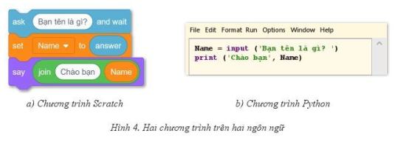
Bài 5: Làm quen với nhập dữ liệu là một dòng chữ
Hai đoạn chương trình (viết bằng hai ngôn ngữ lập trình khác nhau) ở hình 4 có cùng mục đích: nhập vào từ bàn phím tên của một người và in ra màn hình lời chào dành cho người đó.

Slide 11
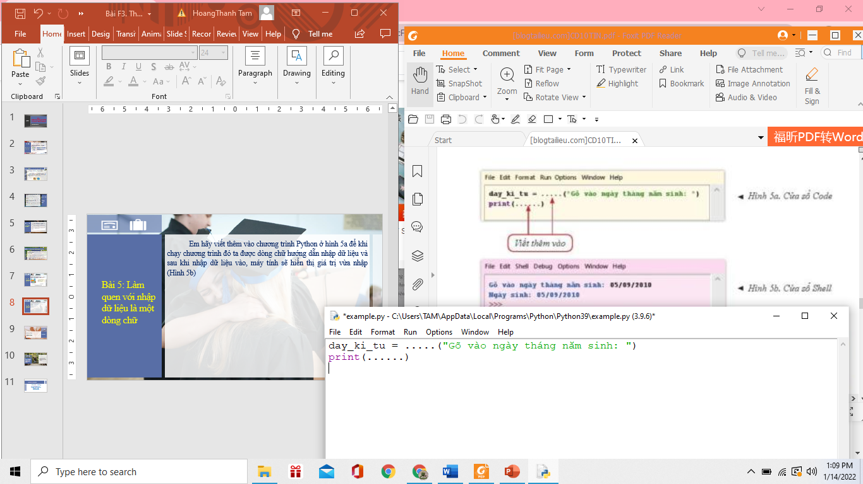
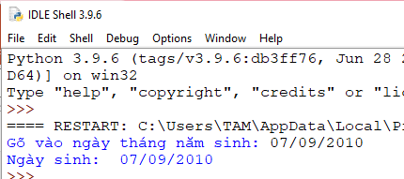
Bài 5: Làm quen với nhập dữ liệu là một dòng chữ
Em hãy viết thêm vào chương trình Python ở hình 5a để khi chạy chương trình đó ta được dòng chữ hướng dẫn nhập dữ liệu và sau khi nhập dữ liệu vào, máy tính sẽ hiển thị giá trị vừa nhập (Hình 5b)
Hình 5a: Cửa sổ Code
Viết thêm vào
Hình 5b: Cửa sổ Shell

Slide 12



Bài tập về nhà
Input
a = 60 b = 30 u = 50 v = 25 x = 40 y = 10
Du lịch Phan Xi Păng
Để lên đình Phan Xi Păng (Hình 6) cần mua vé cáp treo a nghìn đồng/1 người lớn và b nghìn đồng/1 trẻ em, vé xe lửa là u nghìn đồng/1 người lớn và v nghìn đồng/1 trẻ em. Đoàn du lịch có x người, trong số đó có y trẻ em. Hãy xác định số tiền cần chuẩn bị để mua vé cho cả đoàn và đưa kết quả ra màn hình.
Các dữ liệu a, b, u, x, y là các số nguyên không âm (y ≤ x).
Output
Tổng số tiền vé: 3850 nghìn đồng

Slide 13
Gợi ý
Số tiền cần chuẩn bị được tính theo công thức sau đây:
Số_tiền = a(x-y) + u(x-y) + by + vy
= (a+u)(x-y) + (b+v)y
Có thể đưa ra dòng thông báo tùy chọn trước mỗi phép nhập dữ liệu và trước mỗi kết qả, Python cho phép đưa ra dòng thông báo dưới dang tiếng Việt có dấu
Lưu ý

Slide 14
Customize this Template
Template Editing Instructions and Feedback

